Slide 1

universe培训教程

Slide 2

Universe特性
Universe 是一个包含以下内容的文件：
一个或多个数据库中间件的连接参数
称为对象的 SQL 结构，映射到数据库中的实际 SQL 结构，如列、表和数据库函数
在数据库中使用的表和联接的模式
方便业务员基于语义层的报表分析，不需要了解数据库表的内部结构

Slide 3
什么是universe
Universe 构建器是Business Objects 的一个软件，通过它可以依据XML 元数据源和Oracle Analytic Services 创建Universe。
一旦启动Universe 构建器，就可以连接到元数据源，然后使用“Universe创建”向导，将元数据结构映射到标准BusinessObjects Universe 中所用的对等的类、对象、维和明细，然后生成Universe。

Slide 4
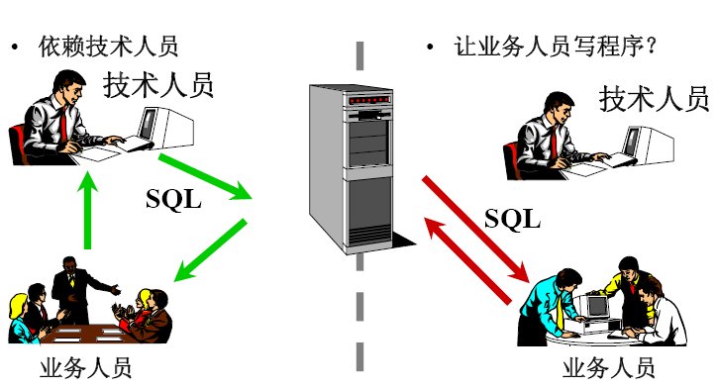
传统访问数据库的方式
为什么要用universe(一)

Slide 5
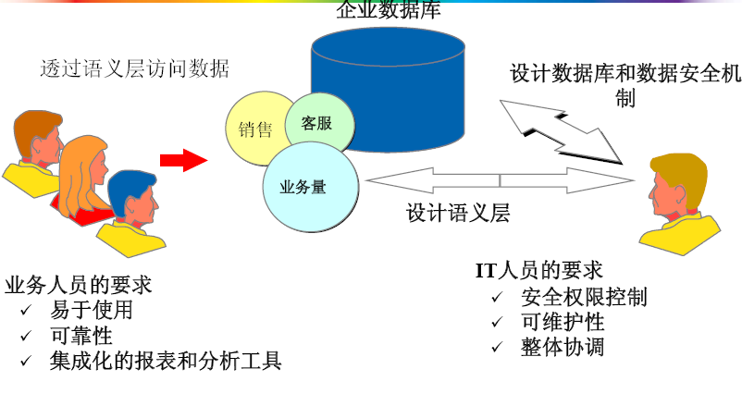
为什么要用universe(二)
采用universe语义层的解决方案

Slide 6
大纲
新建数据源连接
导入表并链接
类，对象，维度，明细和度量
层次
检测错误并解决
发布

Slide 7
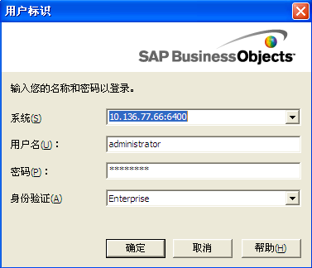
启动universe构建器
在“开始”菜单中从BusinessObjects 组中选择“Universe 构建器”,将出现CMS 的登录框

Slide 8
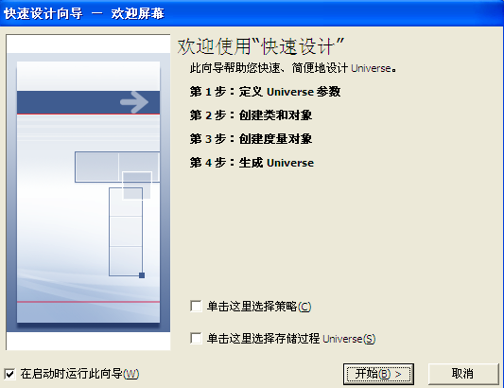
Universe快速设计向导
启动universe构建器后进入快速设计向导

Slide 9
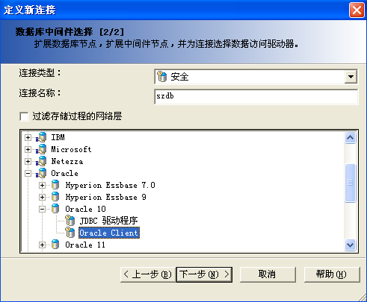
Universe数据源(一)
第一次登录universe需要新建数据源,universe支持很多种数据源，这里我们选择oracle 10→Oralce Client

Slide 10
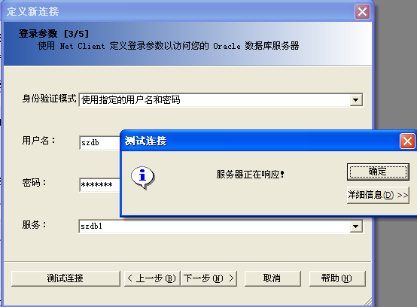
Universe数据源(二)
填入连接oracle client,最后点击测试连接按钮，如果显示服务器正在响应，则说明连接建立成功，继续下一步，最后确定即可。

Slide 11
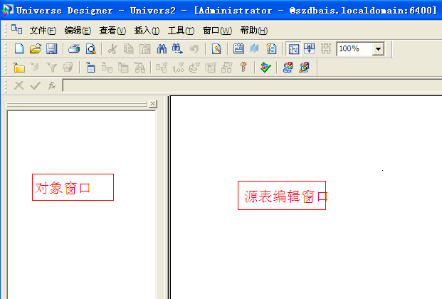
导入表(一)
点击菜单插入→表，或者在源表编辑窗口右击选择“表”

Slide 12
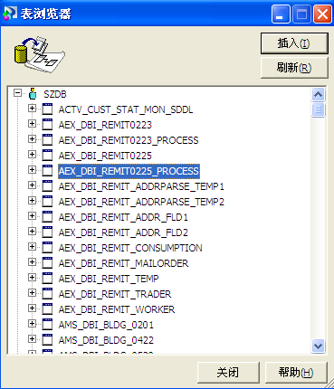
导入表(二)
在弹出的表浏览器窗口中选择某一表，点击插入按钮可把放在源表编辑窗口进行编辑

Slide 13
类，对象，维度，明细和度量
什么是类？
类是对象的容器。类相当于Windows 环境中的文件夹。可以创建类来容纳在Universe 中具有共同用途的对象。
什么是对象?
在Business Objects 产品中，对象是Universe 中一种命名元
在universe designer里面，将对象限定为维度，明细和度量。
使用类和对象
可以在对象窗口中将类和对象排列在一起。
在对象窗口中右键选择类可建立类.
可以将源表编辑窗口中的表字段拖至对象窗口建立对象

Slide 14
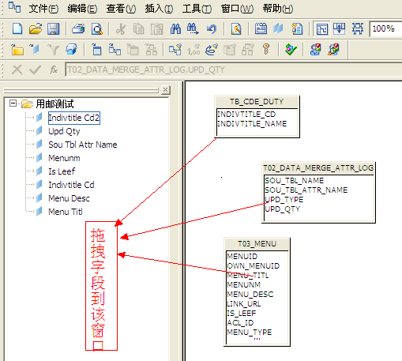
建立类和对象

Slide 15
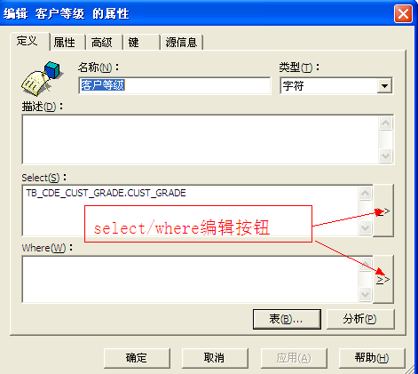
翻译对象
双击对象窗口中的对象，可弹出对象编辑窗口，该窗口包括定义、属性、高级、键、源信息等选项卡。
在名称输入框中输入相应字段的业务名称，最后点击右下侧的分析按钮对字段的成功性进行分析。

Slide 16
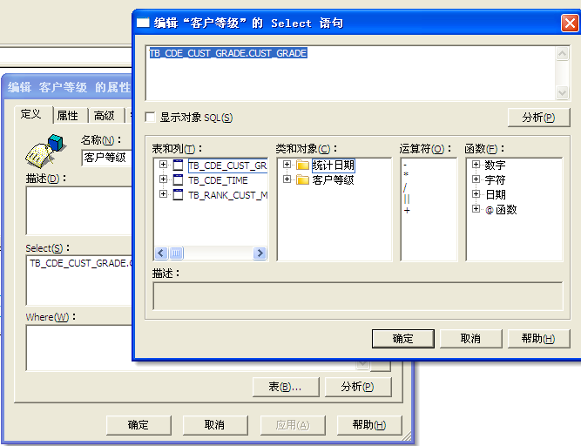
select/where编辑窗口
在此编辑窗口中可以利用函数及运算符对select/where语句进行编辑

Slide 17
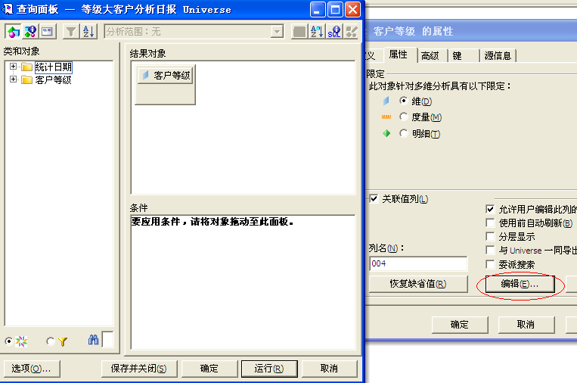
查询面板
在对象编辑窗口的属性面板中点击编辑按钮，弹出查询面板

Slide 18
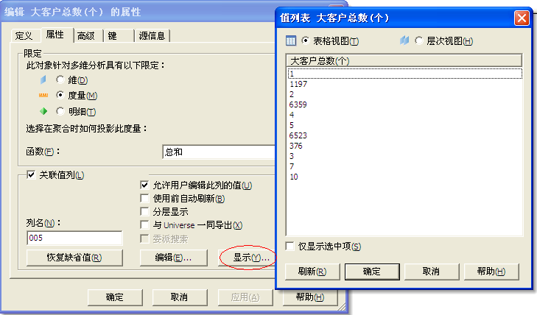
值列表
在对象编辑窗口的属性面板中点击显示按钮，弹出值列表

Slide 19
派生表
什么是派生表?
派生表类似于oracle的视图，当然我们需要的数据来源很复杂，而目前没有一张表能够直接满足要求时，我们可以使用派生表
创建派生表
在源表编辑窗口，右键选择派生表菜单，可弹出派生表编辑窗口

Slide 20
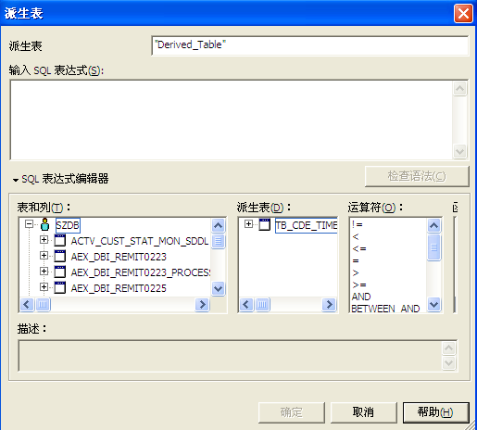
派生表编辑窗口
在输入SQL表达式输入窗口中可以写我们的SQL语句，并可以点击检查语法按钮检查SQL语法

Slide 21
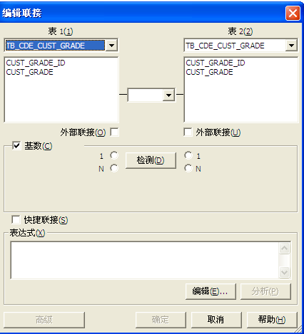
联接
联接表明了源表编辑窗口中的各表之间的关系，在源表编辑窗口右键选择联接可弹出联接编辑窗口

Slide 22
层次
universe designer提供了一个缺省的层次，这些层次是类和对象
什么是多维分析?
多维分析是对按一定意义排列的维对象所进行的分析
查看层次
点击菜单工具→层次,可弹出层次编辑器

Slide 23
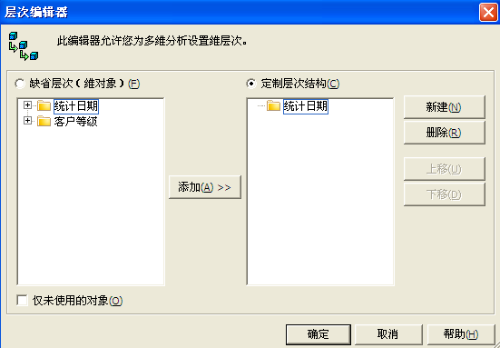
层次编辑器
通过在“定制层次结构”窗格中创建一个新文件夹，然后按层次顺序添加相应的维，您可以创建新的层次。通过选择层次或维并单击“删除”按钮,您可删除层次或维

Slide 24
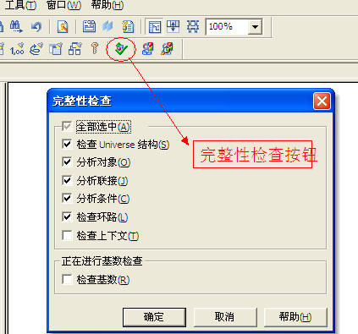
完整性检查(一)
单击完整性检查按钮弹出完整性检查对话框

Slide 25
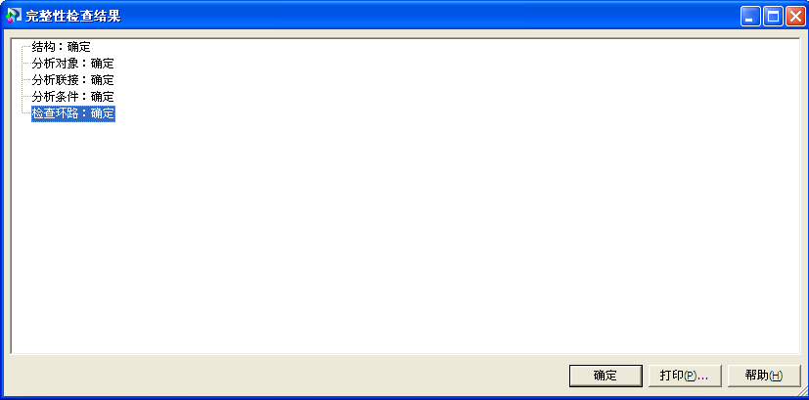
完整性检查(二)
等待几秒钟之后，完整性检查结果对话框会检查完毕

Slide 26
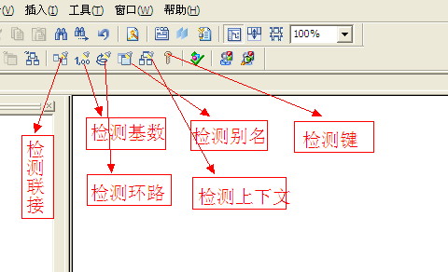
其他检测
在工具栏上，除完整性检测外，还有其他检测，如下图

Slide 27
Universe其他操作
Universe的查找替换操作
该功能类似于通常的在文本中进行查找和替换操作，只是在universe中，查找和替换的范围是整个universe实例
Universe的优化
具体选中源表编辑窗口中的某一表，右键选择表的行数，可以限制universe返回的记录数，从而提高效率
Universe中基于表，类、对象的其他操作
比如删除，复制，剪切等等

Slide 28
发布
当universe编辑好之后，需要发布到CMC，之前必须保存
选择文件菜单下的保存子菜单，或者直接单击工具栏上的保存按钮都可以对universe进行保存(保存到本地)
发布
经过designer制作的universe只有经过发布之后，报表制作用户在创建新的报表的时候才能看见该universe
如何发布?
选择文件菜单下的导出子菜单，将弹出导出文件对话框

Slide 29
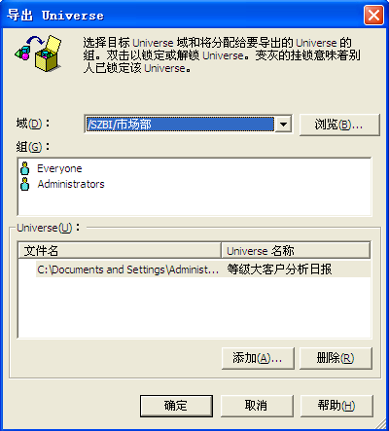
导出universe
在确认导出之前可以对universe的导出目录进行选择，还可以增加或者删除universe

